Slide 1
TERVE
Diagrammit LibreOffice-ohjelmistolla

Slide 2
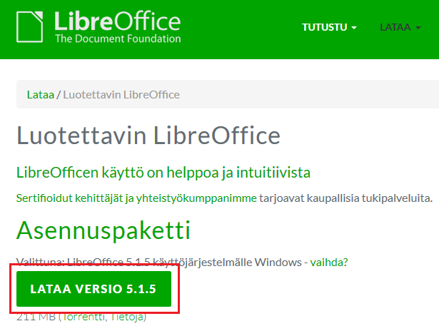
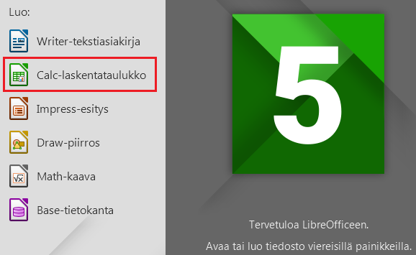
Sisältö:
  Yleisiä ohjeita Dia 3
  Pylväsdiagrammi Dia 7
  Viivadiagrammi Dia 14
  Ympyrädiagrammi Dia 23
LibreOffice-ohjelma on ladattavissa ilmaiseksi osoitteesta: https://fi.libreoffice.org/lataa/luotettavin-libreoffice/ .
Diagrammit laaditaan LibreOfficen Calc-laskentataulukko-ohjelmalla.
Vinkki: Lisää LibreOffice-ohjeita löydät Geopisteen ja Digabin sivuilta: http://www.luma.fi/geopiste/3007 ja https://digabi.fi/tekniikka/ohjelmistot/libreoffice/ .

Slide 3
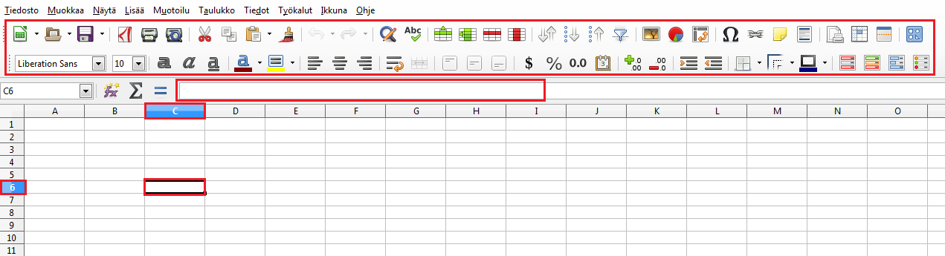
Yleisiä ohjeita
A
Kun käynnistät LibreOfficen, valitse tiedostoksi ”Calc-laskentataulukko”. Avautuu laskentataulukko, joka koostuu pystysuorista sarakkeista ja vaakasuorista riveistä. Näiden risteyskohta eli yksittäinen ruutu on solu.
Sarake
Kaavarivi
Aktiivisen solun muokkaus ja sisältö
Työkalurivi
Useimmin käytetyt toiminnot ja työkalut
Rivi
Solu
Tässä ohjeessa on käytetty LibreOfficen versiota 5.1.5.
Jos käytät diagrammien laatimiseen jotain muuta LibreOfficen versiota, saattavat jotkin toiminnot ja työkalut löytyä eri paikasta, tai olla kuvattuna eri symboleilla. Perustoiminnot ovat kuitenkin samat kaikissa versioissa.

Slide 4
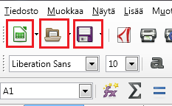
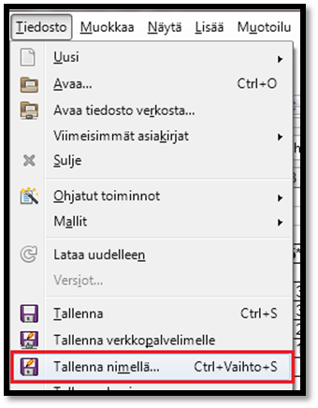
B
Saat uuden, tyhjän laskentataulukkoikkunan, kun klikkaat ”Uusi”-painiketta.
Voit avata koneelle tallentamiasi tiedostoja, kun klikkaat ”Avaa”-painiketta.
LibreOffice Calc:lla voit avata LibreOfficen omia laskentataulukoita (.ods) tai Excel-taulukoita.
C
D
Aina kun olet avannut/luonut taulukkoon aineiston, josta haluat tehdä diagrammin, tiedosto kannattaa tallentaa .ods-muodossa. Valitse ”Tiedosto → Tallenna nimellä…”. Valitse tiedostolle sopiva sijainti ja nimi, ja vaihda tallennusmuodoksi ”ODF-laskentataulukko (.ods)”, ja paina ”Tallenna”.
Vinkki: Kannattaa tallentaa aina, kun olet tehnyt tärkeitä muokkauksia tiedostoon. Tämä onnistuu helpoiten klikkaamalla yläreunan ”Tallenna”-painiketta tai painamalla ”ctrl + s”.

Slide 5
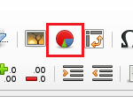
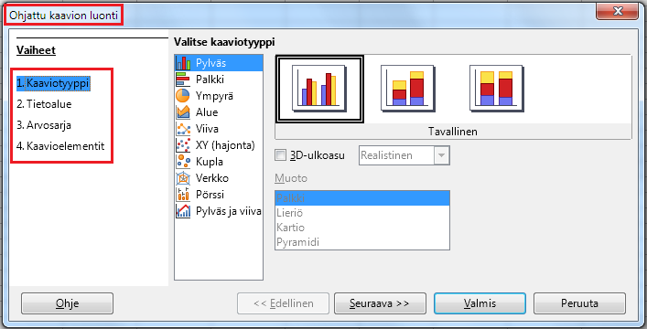
E
Laatiaksesi diagrammin, valitse diagrammin aineisto maalaamalla kyseiset solut hiirellä siniseksi.
Voit valita aineiston maalaamalla sen yhdestä nurkkasolusta vastakkaiseen nurkkasoluun, tai maalaamalla kokonaisia rivejä tai sarakkeita valitsemalla rivien tai sarakkeiden tunnukset (esimerkiksi sarakkeet A–F).
F
Laadi diagrammi työkalurivin ”Kaavio”-painikkeella.
Huom: Vanhemmissa LibreOfficen versioissa ”Kaavio”-työkalun symbolina on pylväsdiagrammi, ei ympyrädiagrammi.
Kaavio-toiminto laatii automaattisesti valitusta aineistosta diagrammin. Samalla avautuu ”Ohjattu kaavion luonti” –ikkuna, jonka avulla diagrammia voidaan muokata.
Diagrammi luodaan neljässä vaiheessa, ja valitut muutokset näkyvät esikatseludiagrammissa. Diagrammin luomisen jälkeen voit vielä muokata sitä.
G

Slide 6
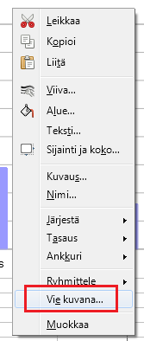
H
Klikkaamalla diagrammia kerran tyhjästä kohdasta, sen nurkkiin tulee vihreät ruudut. Voit liikutella diagrammia ja muuttaa sen kokoa ja muotoa.
I
Tuplaklikkaamalla diagrammia, sen reunat muuttuvat harmaiksi ja pääset uudelleen muokkaamaan diagrammin sisältöä. Klikkaamalla hiiren oikeaa nappia voit valita vaihtoehdoista, mitä sisältöä haluat muokata.
J
Kun diagrammin reunat ovat harmaat, voit muokata yksittäisiä kohteita. Klikkaamalla kohdetta kerran, siihen tulee vihreät ruudut. Voit muokata kohdetta klikkaamalla sitä hiiren oikealla napilla ja valitsemalla ”Muotoile…”. Näin voit muokata esimerkiksi kuvaajien värejä tai otsikoiden fontteja.
K
Otsikon tekstiä voi muokata jälkeenpäin tuplaklikkaamalla otsikkoa. Selitteen tekstejä voi muokata klikkaamalla taulukossa kyseistä solua ja kirjoittamalla syöttöriville haluttu teksti.
L
Voit tallentaa valmiin diagrammin kuvana. Klikkaa diagrammin ulkopuolelta niin, ettei siinä ole harmaita reunoja. Klikkaa sitten diagrammia hiiren oikealla napilla, ja valitse ”Vie kuvana…”. Valitse tiedostolle sopiva sijainti, nimi ja tallennusmuoto, ja paina ”Tallenna”.

Slide 7
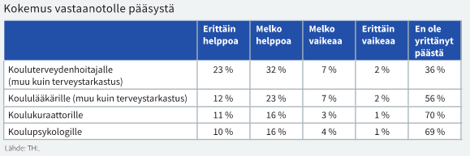
Pylväsdiagrammi
Tässä harjoituksessa laaditaan pylväsdiagrammi Kouluterveyskyselyn 2015 tutkimustuloksista.
Tehtävä löytyy Terve 2 – Ihminen, ympäristö ja terveys (Sanoma Pro) lukion kirjasta (luku 10, t.3a.)

Slide 8
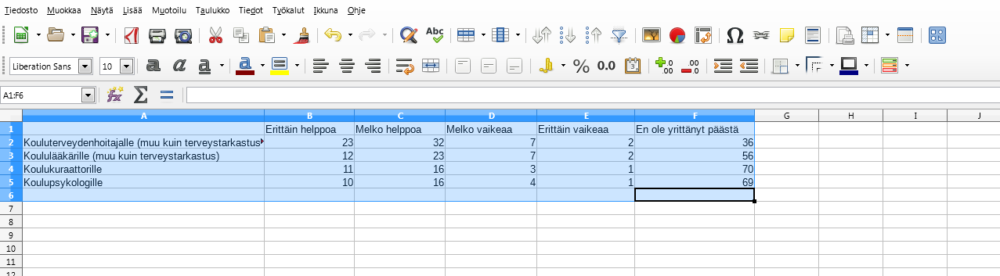
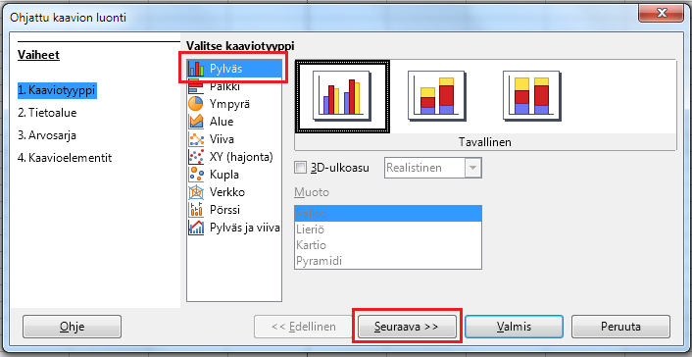
1.
Siirrä tiedot taulukoksi ohjelmaan (ilman prosenttimerkkejä).
Tallenna avattu tiedosto ennen diagrammin laatimista (ks. Yleisiä ohjeita: D).
2.
Valitse aineisto maalaamalla se kokonaan siniseksi. Valitse sitten työkaluriviltä ”Kaavio”-toiminto.
3.
Valitse kaaviotyypiksi ”Pylväs → Tavallinen”
ja klikkaa ”Seuraava >>”.

Slide 9
4.
Varmista, että tietoalueeksi on valittu #$Sheet1.$A$1:$F$6”.
5.
Jos tietoalue on jokin muu, voi sen valita uudelleen käyttämällä ”Valitse tietoalue”-toimintoa tai kirjoittamalla oikean tietoalueen.
Huom: ”Sheet1” viittaa siihen välilehteen, jolta tiedot ovat. Se saattaa olla myös eri nimellä, jos nimi on muutettu tai kyseessä ei ole alkuperäinen Abitreenien sivuilta avattu aineisto.
Valitse vaihtoehdoista ”Arvosarjat sarakkeissa”, ”Ensimmäinen rivi sisältää otsikoita” ja ”Ensimmäinen sarake sisältää otsikoita”.
Klikkaa sitten kahdesti ”Seuraava >> ”.

Slide 10
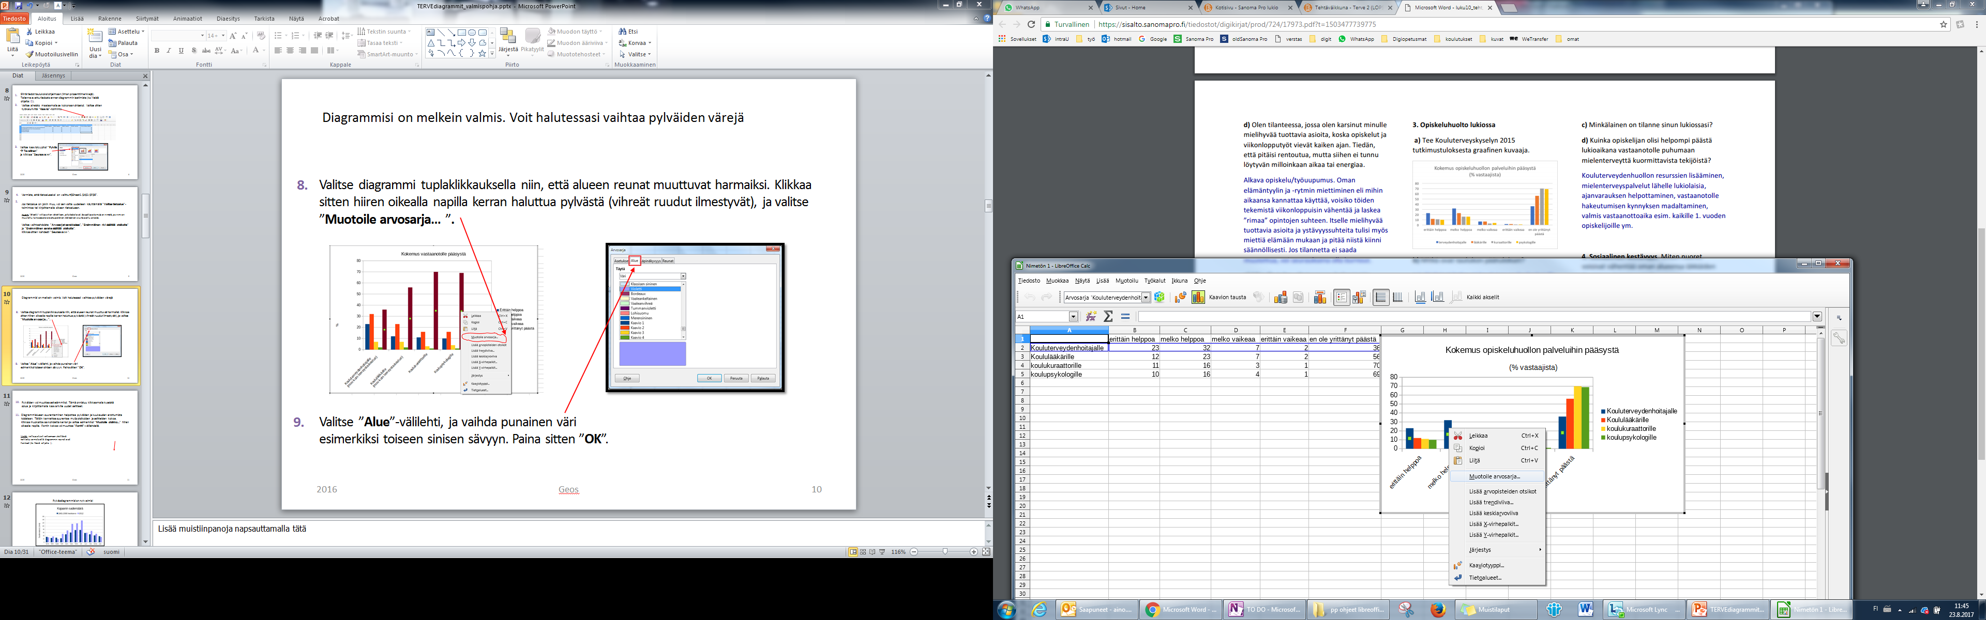
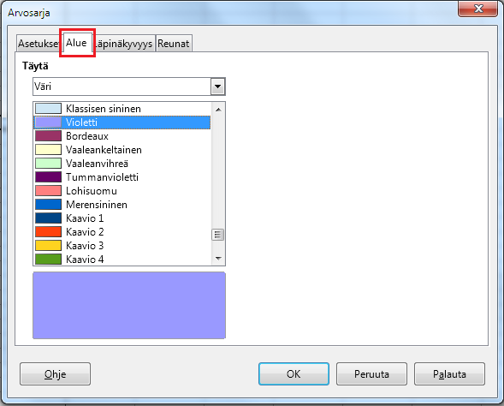
Diagrammisi on melkein valmis. Voit halutessasi vaihtaa pylväiden värejä
8.
Valitse diagrammi tuplaklikkauksella niin, että alueen reunat muuttuvat harmaiksi. Klikkaa sitten hiiren oikealla napilla kerran haluttua pylvästä (vihreät ruudut ilmestyvät), ja valitse ”Muotoile arvosarja… ”.
9.
Valitse ”Alue”-välilehti, ja vaihda punainen väri esimerkiksi toiseen sinisen sävyyn. Paina sitten ”OK”.

Slide 11
10.
Pylväiden voi muuttaa selkeämmiksi. Tämä onnistuu klikkaamalla kyseistä solua ja kirjoittamalla kaavariville uudet selitteet.
11.
Diagrammialueen suurentaminen helpottaa pylväiden ja kuukausien erottumista toisistaan. Tällöin kannattaa suurentaa myös otsikoiden ja selitteiden kokoa.
Klikkaa muokattavaa kohdetta kerran ja valitse esimerkiksi ”Muotoile otsikko…” hiiren oikealla napilla. Fontin kokoa voi muuttaa ”Fontti”-välilehdellä.
Vinkki: Jotta pystyisit valitsemaan yksittäisiä kohteita, varmista että diagrammin reunat ovat harmaat (ks. Yleisiä ohjeita: I).

Slide 12
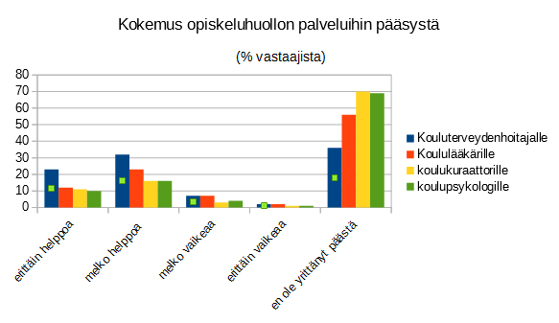
Pylväsdiagrammisi on nyt valmis!
12.
Voit halutessasi vielä muokata esimerkiksi diagrammin värejä tai otsikon ja selitteen fontteja (ks. Yleisiä ohjeita: H – K).
13.
Tallenna laatimasi viivadiagrammi kuvana (ks. Yleisiä ohjeita: L).
Tiedosto kannattaa tallentaa lopuksi myös .ods-muodossa myöhempää muokkaamista varten (ks. Yleisiä ohjeita: D).

Slide 13
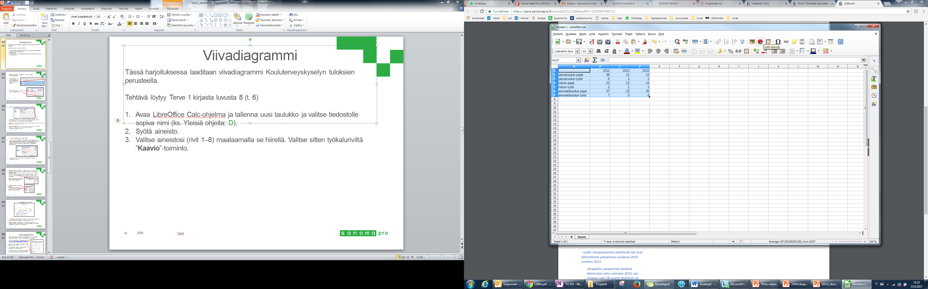
Viivadiagrammi
Tässä harjoituksessa laaditaan viivadiagrammi Kouluterveyskyselyn tuloksien perusteella.
Tehtävä löytyy Terve 1 kirjasta luvusta 8 (t. 6)
Avaa LibreOffice Calc-ohjelma ja tallenna uusi taulukko ja valitse tiedostolle sopiva nimi (ks. Yleisiä ohjeita: D).
Syötä aineisto.
Valitse aineistosi (rivit 1–8) maalaamalla se hiirellä. Valitse sitten työkaluriviltä ”Kaavio”-toiminto.

Slide 14
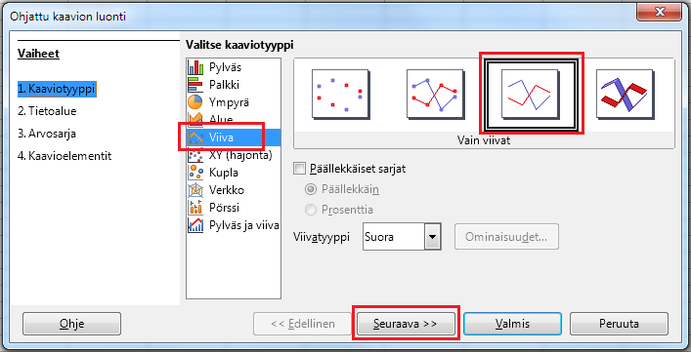
4. Valitse kaaviotyypiksi ”Viiva → Vain viivat” ja klikkaa ”Seuraava >>”.

Slide 15
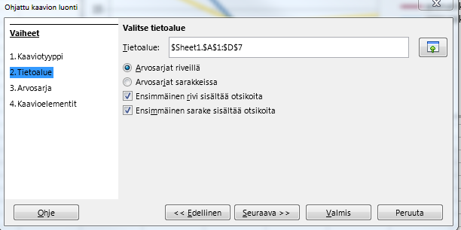
5. Varmista, että tietoalueeksi on valittu ”$Sheet1.$A$1:$D$7”.
Jos tietoalue on jokin muu, voi sen valita uudelleen käyttämällä ”Valitse tietoalue”-toimintoa tai kirjoittamalla oikean tietoalueen.
Huom: ”Taulukko1” viittaa siihen välilehteen, jolta tiedot ovat. Se saattaa olla myös eri nimellä, jos nimi on muutettu tai LibreOfficen kieli ei ole suomi.
Valitse vaihtoehdoista ”Arvosarjat riveillä”, ”Ensimmäinen rivi sisältää otsikoita” ja ”Ensimmäinen sarake sisältää otsikoita”.
Klikkaa sitten kahdesti ”Seuraava >> ”.

Slide 16
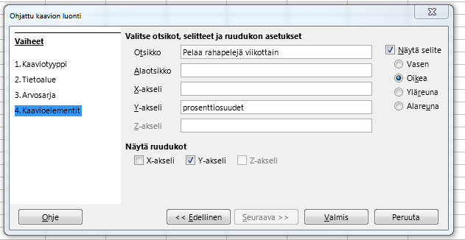
”Arvosarja”-vaiheessa ei tarvitse tehdä mitään.
6. ”Kaavioelementit”-vaiheessa nimeä diagrammi ja tarvittaessa X- ja Y-akselit.
7. Varmista että ”Näytä selite” ja ”Y-akseli” –ruudut ovat valittuina.
Klikkaa sitten ”Valmis”.

Slide 17
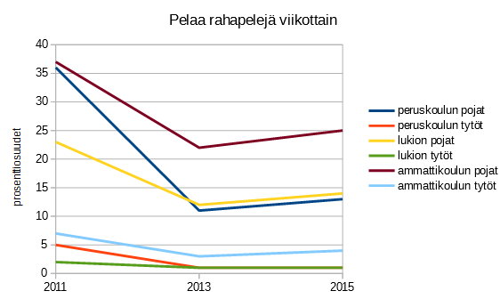
Viivadiagrammisi on nyt valmis!
18.
Voit halutessasi vielä muokata esimerkiksi viivojen värejä ja muotoja, tai otsikoiden ja selitteen fontteja (ks. Yleisiä ohjeita: H – K).
19.
Tallenna laatimasi viivadiagrammi kuvana (ks. Yleisiä ohjeita: L).
Tiedosto kannattaa tallentaa lopuksi myös .ods-muodossa myöhempää muokkaamista varten (ks. Yleisiä ohjeita: D).

